Slide 1

DỰ ÁN
Đầu tư phát triển trường nghề
chất lượng cao đến năm 2022 của
Trường Cao đẳng Kỹ thuật Lý Tự Trọng Thành Phố Hồ Chí Minh
Thành phố Hồ Chí Minh - 2017

Slide 2
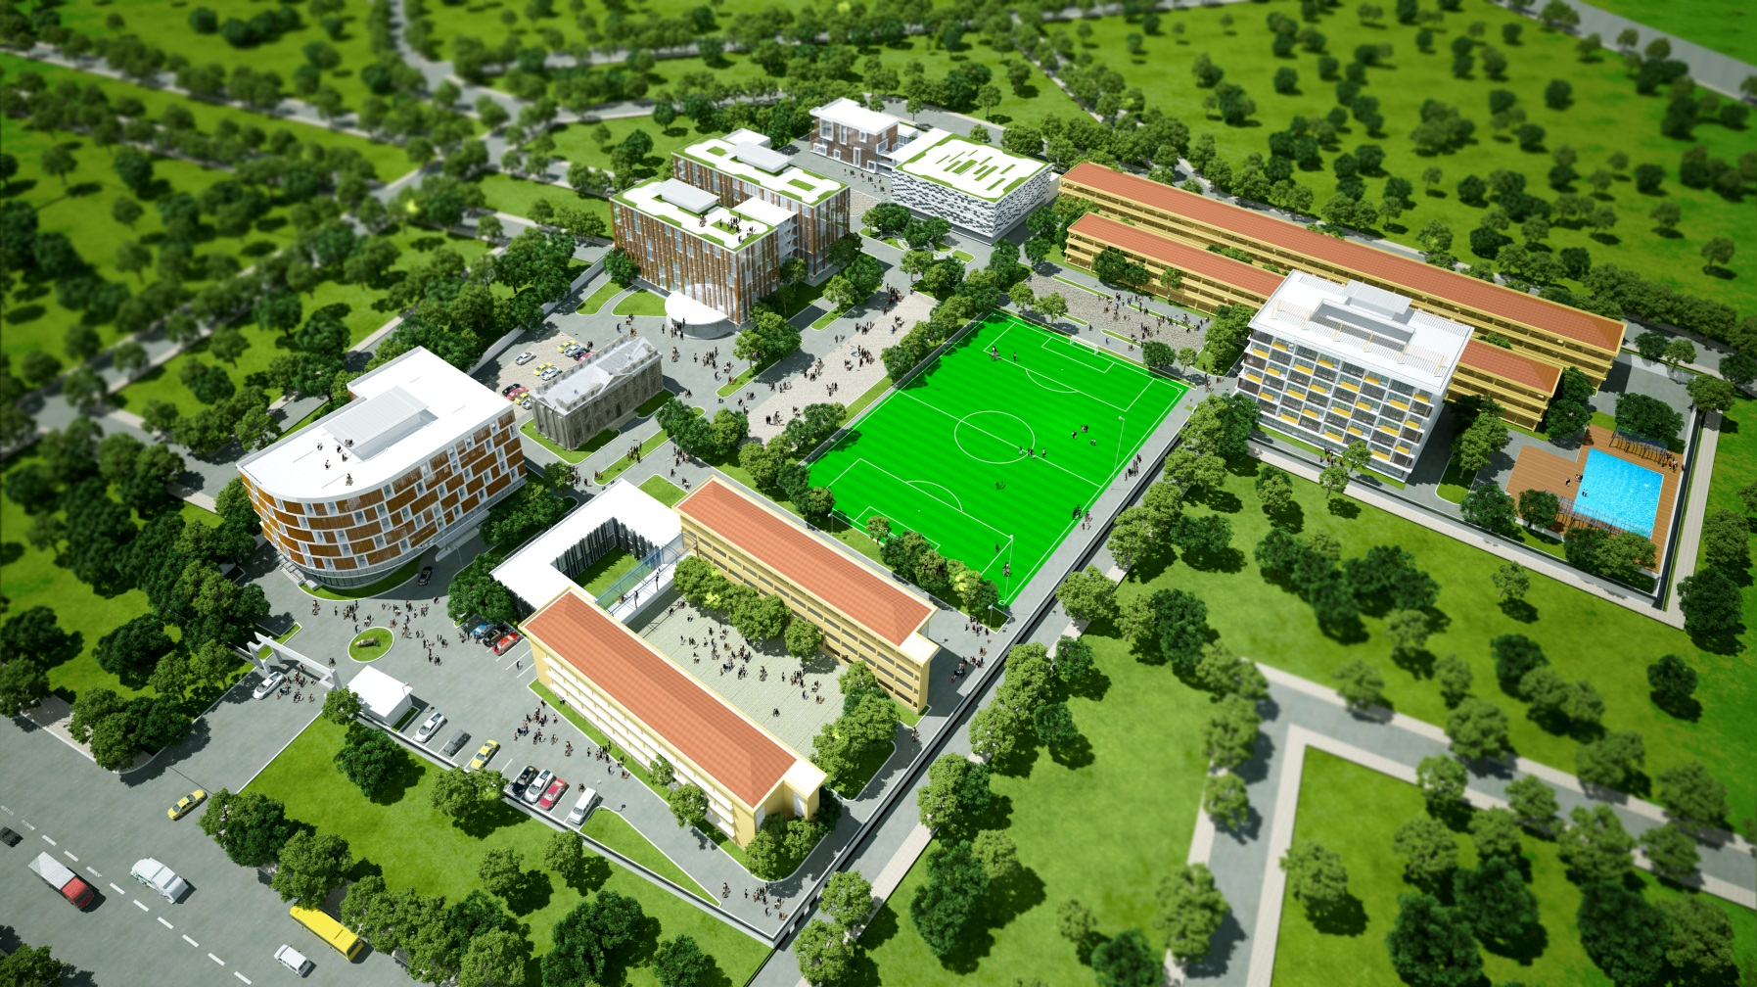
TRƯỜNG CAO ĐẲNG KỸ THUẬT LÝ TỰ TRỌNG THÀNH PHỐ HỒ CHÍ MINH
Cơ sở chính: 390 Hoàng Văn Thụ, Phường 4, Quận Tân Bình

Slide 3
TRƯỜNG CAO ĐẲNG KỸ THUẬT LÝ TỰ TRỌNG THÀNH PHỐ HỒ CHÍ MINH
Cơ sở 2: Xã Phú Hòa Đông, Huyện Củ Chi, Tp. Hồ Chí Minh

Slide 4
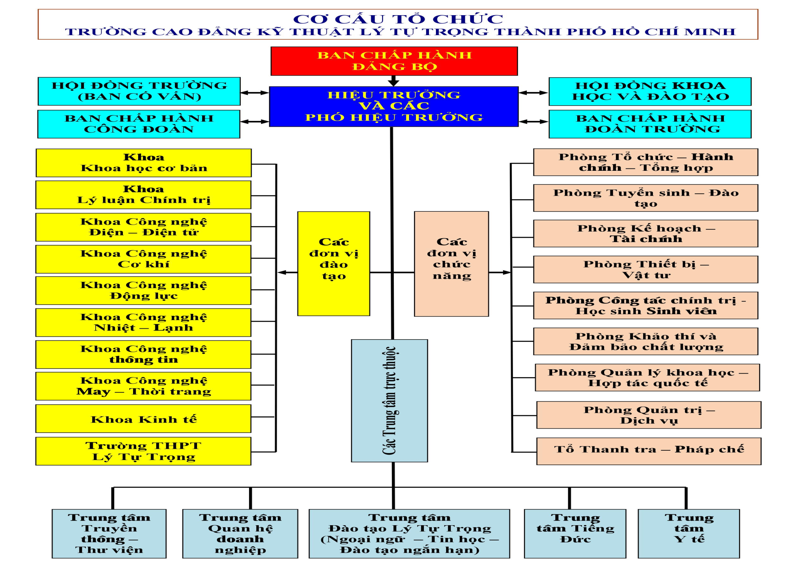
Phần 1: Thực trạng nhà trường

Slide 5
Phần 1: Thực trạng nhà trường(tt)
Hiện trạng đội ngũ CB quản lý, giảng viên, nhân viên
Tổng số CB-GV-NV: 358 người (288 BC + 70 HĐ)
Biên chế: 288 (Ban Giám hiệu: 4; Trưởng, phó phòng khoa: 40; GV: 178; Nhân viên: 66). GV: 77%, NV: 23%
Đội ngũ GV: 237 người (222 BC + 15 HĐ) GV: 66%.
Trình độ giảng viên
Giảng viên cơ hữu: Sau đại học 174 người,78%(Tiến sĩ: 04, NCS 10, Thạc sĩ 112, Đại học: 47, Cao đẳng: 01).
Giảng viên thỉnh giảng: Thạc sĩ: 6, Đại học: 9

Slide 6
Phần 1: Thực trạng nhà trường(tt)
Cơ sở vật chất
STT | Cơ sở vật chất | Diện tích
1 | Diện tích giảng đường, phòng học: (79 phòng) | 5.735 m²
2 | Diện tích thư viện | 608 m²
3 | Diện tích phòng thí nghiệm, nhà xưởng | 7.890 m²
4 | Diện tích nhà làm việc | 1.266 m²
5 | Sân thể thao | 8.700 m²
6 | Hội trường | 848 m²
7 | Đường nội bộ | 583 m²
8 | Ký túc xá, gồm 12 phòng | 993 m²
 | Tổng diện tích đất: | 50.646 m²
 | Tổng diện tích sàn xây dựng | 26.623 m²

Slide 7
Phần 1: Thực trạng nhà trường(tt)
Hoạt động đào tạo
CĐ chuyên nghiệp đào tạo 6 ngành (13 chuyên ngành): Công nghệ Kỹ thuật Điện-Điện tử, Công nghệ Kỹ thuật Nhiệt, Công nghệ Kỹ thuật Cơ khí, Công nghệ Kỹ thuật Ô tô, Công nghệ May-Thời trang và Công nghệ Thông tin.
Giáo dục chuyên nghiệp
Liên thông CĐ chuyên nghiệp đào tạo 4 ngành: Công nghệ Kỹ thuật Điện-Điện tử, Công nghệ Kỹ thuật Cơ khí, Công nghệ Kỹ thuật Ô tô và Công nghệ Thông tin.
Bậc TCCN đào tạo 8 ngành: Điện công nghiệp và dân dụng, Bảo trì và sửa chữa Ô tô, Lập trình, Quản trị mạng máy tính, Điện tử công nghiệp, Công nghệ Kỹ thuật nhiệt, Công nghệ May-Thời trang, Cơ khí chế tạo

Slide 8
Phần 1: Thực trạng nhà trường(tt)
Bậc CĐ nghề đào tạo 13 nghề: Điện tử Công nghiệp, Điện Công nghiệp, Kỹ thuật Mạng ngoại vi và Thiết bị đầu cuối, Lắp đặt thiết bị lạnh, Cắt gọt kim loại, Cơ Điện tử, CN Ô tô, Quản trị Mạng máy tính, Công nghệ May Veston, May thời trang, Tài chính doanh nghiệp, Kế toán doanh nghiệp, Quản trị doanh nghiệp vừa và nhỏ.
Giáo dục nghề
Bậc TC nghề đào tạo 13 nghề: Điện tử Công nghiệp, Điện Công nghiệp, Kỹ thuật Mạng ngoại vi và Thiết bị đầu cuối, Lắp đặt thiết bị lạnh, Cắt gọt kim loại, Cơ Điện tử, Công nghệ Ô tô, Quản trị Mạng máy tính, Công nghệ May Veston, May thời trang, Tài chính doanh nghiệp, Kế toán doanh nghiệp, Quản trị doanh nghiệp vừa và nhỏ.

Slide 9
Phần 1: Thực trạng nhà trường(tt)
Quy mô tuyển sinh giai đoạn 2012-2016
TT | Nội dung | Trong đó
 |  | 2012 | 2013 | 2014 | 2015 | 2016
1 | Trình độ cao đẳng | 1.033 | 1.379 | 906 | 2.383 | 2.732
2 | Trình độ trung cấp | 537 | 441 | 406 | 931 | 1192
 | TỔNG CỘNG | 1.570 | 1.820 | 1.312 | 3.314 | 3.924

Slide 10
Phần 1: Thực trạng nhà trường(tt)
Quy mô tuyển sinh giai đoạn 2012-2016

Slide 11
Phần 1: Thực trạng nhà trường(tt)
Quy mô đào tạo giai đoạn 2013-2017
TT | Nội dung | Giai đoạn 2013-2017 | Trong đó
 |  |  | 2013 | 2014 | 2015 | 2016 | 2017
1 | Trình độ cao đẳng | 19.901 | 3.704 | 3.483 | 2.466 | 4.148 | 6.100
2 | Trình độ trung cấp | 5.389 | 813 | 692 | 584 | 1.150 | 2.150
 | TỔNG CỘNG | 25.290 | 4.517 | 4.175 | 3.050 | 5.298 | 8.250

Slide 12
Phần 1: Thực trạng nhà trường(tt)
Quy mô đào tạo giai đoạn 2013-2017

Slide 13
Phần 1: Thực trạng nhà trường(tt)
Thống kê HS-SV ra trường có việc làm đúng nghề đào tạo
TT | NGÀNH | HỆ CAO ĐẲNG (%) | HỆ TRUNG CẤP (%)
1 | Cơ khí | 87 | 89
2 | Động lực | 84 | 86
3 | Nhiệt lạnh | 85 | 87
4 | Điện-Điện từ | 90 | 95
5 | Công nghệ thông tin | 84 | 85
6 | May | 85 | 86

Slide 14
Phần 1: Thực trạng nhà trường(tt)
Hoạt động nghiên cứu khoa học – Hợp tác quốc tế
Tính đến 3/2017 tổng số đề tài NCKH đã thực hiện được:
3 đề tài cấp Thành phố, kinh phí thực hiện: 628.839.000 đồng
113 đề tài cấp trường, kinh phí thực hiện: 1.422.219.643 đồng
949 đề tài cấp khoa
Tổ chức 35 hội thảo khoa học, 80 buổi báo cáo chuyên đề cấp khoa
30 bài báo, tham luận được đăng trên tuyển tập, tạp chí và kỷ yếu tại các hội thảo khoa học quốc tế
4 bài báo quốc tế
23 đề tài NCKH của sinh viên

Slide 15
Phần 1: Thực trạng nhà trường(tt)
Nội dung hợp tác quốc tế
Trong năm 2016 và 2017:
Trường Đại học Quốc gia Kunsan, Hàn Quốc: Thực hiện chương trình giao lưu văn hoá. Đưa Sinh viên học chuyển tiếp tại Kunsan.
Trường Đại học Cardiff, Vương quốc Anh; Trường Cao đẳng Koje, Hàn Quốc: Cấp học bổng sinh viên học chuyển tiếp.
Hiệp hội Năng lượng không biên giới (ESF), Cộng hòa Pháp: đào tạo nghề miễn phí cho 112 học viên. Cấp dụng cụ và đồ nghề cho HV.
Tổ chức giáo dục và đào tạo F+U Sachsen, CHLB Đức: Hợp tác về đội ngũ GV, nghiên cứu, trao đổi thông tin ấn phẩm.
Công ty Schneider Electric: Tài trợ phòng thực hành 430.000 USD. Cấp học bổng 300 USD cho 100 học viên.
Tập đoàn KONE: Xây dựng trung tâm đào tạo thang máy, thang cuốn với khoảng 15 tỷ đồng VN.
Học bổng HEEAP: Cấp học bổng cho nữ sinh viên 39.000.0000 đ

Slide 16
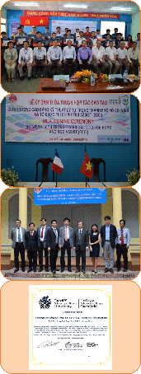
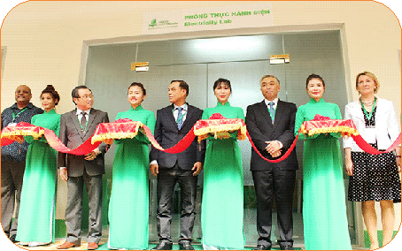
Phần 1: Thực trạng
nhà trường(tt)
Hợp tác quốc tế

Slide 17
Phần 1: Thực trạng nhà trường(tt)
Giới thiệu 4 khoa đào tạo ngành mũi nhọn
  Khoa Động lực
- Đội ngũ GV: 31 người.Trình độ: sau đại học 25 người,81%(1 tiến sỹ, 02 NCS), 06 ĐH; 100% GV trình độ chuyên môn đúng chuyên ngành.
- Cơ sở vật chất: gồm có 11 xưởng thực hành
STT | Hệ đào tạo | Mã ngành | Số lượng HS
1 | Cao đẳng nghề
 | Công nghệ Ô tô | 50510222 | 213
2 | Trung cấp nghề
 | Công nghệ Ô tô | 40510222 | 259
3 | Cao đẳng chuyên nghiệp | 51510205 | 1.577
4 | Cao đẳng liên thông | 51510205 | 40
5 | Trung cấp chuyên nghiệp
 | Bảo trì và Sửa chữa Ô tô | 42510225 | 407
TỔNG CỘNG |  |  | 2.496

Slide 18
Phần 1: Thực trạng nhà trường(tt)
Giới thiệu 4 khoa đào tạo ngành mũi nhọn
  Khoa Công nghệ Cơ khí
- Đội ngũ GV: 31 người. Trình độ: sau đại học 19 người, 61%(02 NCS) 11 đại học; 100% GV có trình độ chuyên môn đúng chuyên ngành.
- Cơ sở vật chất gồm có 8 xưởng thực hành
STT | Hệ đào tạo | Mã ngành | Số lượng HS
1 | Trung cấp nghề
 | Cắt gọt kim loại | 40510201 | 105
2 | Cao đẳng chuyên nghiệp | 5150201 | 1.298
3 | Cao đẳng liên thông | 5150201 | 12
4 | Trung cấp chuyên nghiệp
 | Cơ khí chế tạo | 42510225 | 84
TỔNG CỘNG |  |  | 1.499

Slide 19
Phần 1: Thực trạng nhà trường(tt)
Giới thiệu 4 khoa đào tạo ngành mũi nhọn
  Khoa Công nghệ Điện-Điện tử
- Đội ngũ GV: 41.Trình độ: sau đại học 27 người, 66% (01NCS),15 đại học;100% GV có trình độ chuyên môn đúng chuyên ngành.
- Cơ sở vật chất gồm có 30 xưởng thực hành
STT | Hệ đào tạo | Mã ngành | Số lượng HS
1 | Trung cấp nghề
 | Điện tử công nghiệp | 40510345 | 108
 | Điện công nghiệp | 40510302 | 102
2 | Cao đẳng chuyên nghiệp | 5150301 | 1.265
3 | Cao đẳng liên thông | 5150301 | 56
4 | Trung cấp chuyên nghiệp
 | Điện công nghiệp và dân dụng | 42510308 | 190
 | Điện tử công nghiệp | 42510315 | 6
TỔNG CỘNG |  |  | 1.727

Slide 20
Phần 1: Thực trạng nhà trường(tt)
Giới thiệu 4 khoa đào tạo ngành mũi nhọn
  Khoa Công nghệ Thông tin
- Đội ngũ GV: 34 người.Trình độ: sau đại học 24 người,71%, 10 đại học; 100% GV có trình độ chuyên môn đúng chuyên ngành.
- Cơ sở vật chất gồm có 17 xưởng thực hành
STT | Hệ đào tạo | Mã ngành | Số lượng HS
1 | Trung cấp nghề
 | Quản trị mạng máy tính | 40480206 | 231
2 | Cao đẳng chuyên nghiệp |  | 838
 | Công nghệ thông tin | 51480201
3 | Cao đẳng liên thông | 51480201 | 14
4 | Trung cấp chuyên nghiệp
 | Lập trình/Phân tích hệ thống | 42480203 | 4
 | Quản trị mạng máy tính | 42480202 | 208
TỔNG CỘNG |  |  | 1.295

Slide 21
Phần 1: Thực trạng nhà trường(tt)
Đánh giá chung thực trạng nhà trường
  Về qui mô đào tạo:
So với tiêu chí Trường chất lượng cao trong Quyết định 761/QĐ-TTg về qui mô đào tạo tối thiểu 2000 HS-SV, năm học 2016-2017 Nhà trường hiện đang đào tạo hai hệ giáo dục chuyên nghiệp và giáo dục nghề với tổng số là 8.250 HS-SV, tiêu chí này Nhà trường đạt chuẩn.
  Về việc làm sau đào tạo:
Số lượng HS-SV sau tốt nghiệp có việc làm đúng ngành nghề được đào tạo đạt tỉ lệ 85% trở lên, tiêu chí này nhà trường đạt chuẩn.

Slide 22
Phần 1: Thực trạng nhà trường(tt)
  Đội ngũ giảng viên:
Căn cứ số lượng GV và HS-SV hiện có trong năm học 2016-2017 tỉ lệ bình quân GV/HS-SV được xác định: 8.250 HS-SV/237GV = 35HS/01GV. Nhà trường đã mời GV thỉnh giảng để giảm tỷ lệ này.
Số lượng, chất lượng đội ngũ GV so với qui mô HS-SV và yêu cầu của chương trình đào tạo đến năm 2018 đã đáp ứng 60% (đối với cơ hữu, sẽ mời GV thỉnh giảng để đáp ứng yêu cầu nhiệm vụ).
  Cơ sở vật chất:
Về diện tích sử dụng bình quân/đầu người năm học 2016-2017 được xác định: 26.623 m2/8.250HS, SV = 3,2 m2/đầu người, so với chuẩn theo quy định này Nhà trường cần phải đầu tư xây mới thêm để đảm bảo qui mô đào tạo.

Slide 23
Phần 1: Thực trạng nhà trường(tt)
  Về trang thiết bị đào tạo nghề:
Cơ sở vật chất so với qui mô HS-SV và yêu cầu thực hành nghề cao đẳng, trung cấp đến năm 2018 đạt 50%, hiện đã đạt mức cấp quốc gia. Cần đầu tư thêm để đáp ứng yêu cầu thực hành nghề nghiệp.
- Chương trình, giáo trình:
Khả năng đáp ứng của chương trình, giáo trình đang giảng dạy so với yêu cầu thực tiễn của thị trường lao động là 70%.
- Nghiên cứu khoa học và hợp tác quốc tế
Với sự phát triển mạnh mẽ của KH-CN, công tác NCKH của Nhà trường cần đẩy mạnh hướng nghiên cứu ứng dụng, chuyển giao công nghệ theo định hướng phát triển KT-XH thành phố Hồ Chí Minh và xu thế hội nhập.

Slide 24
Phần 1: Thực trạng nhà trường(tt)
Kết luận
  Qua đánh giá thực trạng và xác định mục tiêu phát triển nhà trường giai đoạn 2018-2020 tầm nhìn đến 2025, Trường Cao đẳng Kỹ thuật Lý Tự Trọng Thành phố Hồ Chí Minh xây dựng dự án phát triển trường nghề chất lượng cao.

Slide 25
Phần 2: Nhu cầu xây dựng và phát triển
thành trường CLC
Sự cần thiết của việc lập dự án
Góp phần thực hiện thành công mục tiêu công nghiệp hóa, hiện đại hóa đất nước, nâng cao năng lực cạnh tranh trong quá trình tham gia hội nhập quốc tế
Thành phố Hồ Chí Minh là trung tâm kinh tế, tài chính, văn hóa, giáo dục và đào tạo nguồn nhân lực quan trọng của cả nước.
Trường CĐKT Lý Tự Trọng TPHCM có bề dày kinh nghiệm trong lĩnh vực đào tạo. Định hướng phát triển KT-XH TP.HCM phát triển bốn nhóm ngành công nghiệp trọng yếu, nhóm nghề rất phù hợp với sự đầu tư phát triển các ngành đào tạo mũi nhọn của Nhà trường hiện nay như Công nghệ Điện-Điện tử; Công nghệ Thông tin, Công nghệ Cơ khí và Công nghệ Ô tô.

Slide 26
Phần 2: Nhu cầu xây dựng và phát triển
thành trường CLC (tt)
Quan điểm phát triển
Đầu tư phát triển - xu thế tất yếu của công nghiệp Việt Nam
Yêu cầu về nguồn nhân lực đáp ứng công nghệ mới trong quá trình CNH-HĐH và hội nhập quốc tế
Định hướng phát triển kinh tế - xã hội TP.HCM giai đoạn 2015-2020 và những năm tiếp theo.
Dự báo nhu cầu sử dụng lao động qua đào tạo nghề
Chuẩn hóa các điều kiện đáp ứng mô hình đào tạo giáo dục nghề nghiệp

Slide 27
Phần 2: Nhu cầu xây dựng và phát triển
thành trường CLC (tt)
Mục tiêu của dự án – phạm vi đầu tư
Mục tiêu chung:
Đến năm 2022,Trường đảm bảo đủ điều kiện để được công nhận đạt chuẩn Trường nghề chất lượng cao theo quyết định số 761/QĐ-TTg, trở thành một cơ sở đào tạo có uy tín trong các lĩnh vực kinh tế - kỹ thuật của Thành phố Hồ Chí Minh, cung cấp cho thị trường lao động nguồn nhân lực chất lượng cao, có trình độ chuyên môn, kỹ năng nghề nghiệp, khả năng đáp ứng công việc ở các khu công nghệ cao trong nước và đáp ứng nhu cầu xuất khẩu lao động các nước phát triển trong khu vực và thế giới

Slide 28
Phần 2: Nhu cầu xây dựng và phát triển
thành trường CLC (tt)
Mục tiêu cụ thể
Đến năm 2020:
- Hoàn thiện cơ sở vật chất tại cơ sở 1.
- Cập nhật, biên soạn chương trình, giáo trình được công nhận cấp quốc gia.
- Đảm bảo đủ số lượng GV đạt chuẩn.
- NCKH: phát triển hoạt động NCKH theo hướng ứng dụng chuyển giao CN, ưu tiên tập trung nghiên cứu chương trình Cơ khí và Tự động hóa, chương trình Điện-Điện tử và Công nghệ thông tin.
- Vận hành hệ thống quản lý, đảm bảo chất lượng TCVN ISO 9001:2015 theo mô hình khung của Tổng cục Dạy nghề năm 2014.
- Phấn đấu đạt cấp độ 3 tiêu chuẩn kiểm định chất lượng trường CĐ nghề.

Slide 29
Phần 2: Nhu cầu xây dựng và phát triển
thành trường CLC (tt)
Đến năm 2022:
- Hoàn thiện cơ sở vật chất cơ sở 2 đưa vào hoạt động giảng dạy khóa đầu tiên với qui mô 1.000 HS-SV.
- 100% nghề đào tạo đạt tiêu chuẩn kiểm định chất lượng chương trình đào tạo, trong đó có 30% nghề trọng điểm đạt chuẩn quốc gia, chuẩn khu vực và chuẩn quốc tế.
- Đảm bảo đủ điều kiện đào tạo 18 nghề trọng điểm (Quyết định số 854/QĐ-BLĐTBXH ngày 06 tháng 6 năm 2013) với các cấp độ:
+ Cấp Quốc gia: Quản trị mạng máy tính, Công nghệ thông tin, Công nghệ kỹ thuật cơ khí, Sửa chữa máy tàu thủy, Điện dân dụng, Điện tử dân dụng, May thời trang, Lắp đặt thiết bị lạnh, Thiết kế thời trang.
+ Cấp khu vực: Công nghệ Hàn, Vận hành sửa chữa thiết bị lạnh, Sửa chữa thiết bị tự động hóa, Cơ điện tử.
+ Cấp Quốc tế: Thiết kế đồ họa, Cắt gọt kim loại, Công nghệ ô tô, Kỹ thuật máy lạnh và điều hòa không khí, Điện công nghiệp.

Slide 30
Phần 2: Nhu cầu xây dựng và phát triển
thành trường CLC (tt)
Sau năm 2022:
- Cung cấp cho thị trường lao động mỗi năm 3.000 người, trong đó 30% lao động xuất khẩu các nước khu vực Đông Nam Á.
- 90% HSSV tốt nghiệp có việc làm đúng nghề được đào tạo trong vòng 6 tháng kể từ khi ra trường.

Slide 31
Phần 3: Thông tin chung dự án
Phạm vi đầu tư:
Để đạt chuẩn kiểm định đánh giá, công nhận đạt tiêu chí của trường nghề CLC, ngoài việc đầu tư cho 18 nghề trọng điểm với các cấp độ: quốc gia (9 nghề), khu vực (4 nghề), quốc tế (5 nghề), trường duy trì và tiếp tục đầu tư cho 42 nghề còn lại đang đào tạo tại trường để đạt chuẩn kiểm định của Bộ Lao động-Thương binh và Xã hội.
Địa điểm đầu tư:
Cơ sở 1: 390 Hoàng Văn Thụ, phường 4, quận Tân Bình, TP.HCM
Cơ sở 2: Xã Phú Hòa Đông, Huyện Củ Chi, TP.HCM
Chủ đầu tư: Trường Cao đẳng Kỹ thuật Lý Tự Trọng TP.HCM
Đơn vị lập dự án: Trường Cao đẳng Kỹ thuật Lý Tự Trọng TP.HCM

Slide 32
Phần 3: Thông tin chung dự án (tt)
Tổng mức đầu tư dự án: 1.589.898.526.819 đồng
Nguồn vốn Trung ương: 704.999.541.550 đồng
Nguồn vốn do Ủy ban Nhân dân thành phố Hồ Chí Minh phê duyệt: 869.000.000.000 đồng
Nguồn vốn đầu tư
Nguồn vốn phát triển sự nghiệp của Nhà trường (1%): 15.898.985.268 đồng

Slide 33
Phần 3: Thông tin chung dự án (tt)
Quy mô đầu tư, nguồn vốn của dự án: 1.589.898.526.819 đồng
Nguồn vốn Trung ương (thực hiện theo Quyết định 761/QĐ-TTg): 704.999.541.550 đồng và nguồn vốn phát triển sự nghiệp Nhà trường 15.898.985.268 đồng dùng để đầu tư hoạt động dạy học tại cơ sở 1 và đầu tư thiết bị cơ sở 2, nội dung thực hiện:
Đổi mới hệ thống quản lýquản lý đảm bảo chất lượng: 5.500.000.000 đồng
Chi phí đào tạo, bồi dưỡng giáo viên, cán bộ quản lý: 8.959.116.000 đồng
Chi phí tăng cường hợp tác quốc tế và NCKH: 5.000.000.000 đồng
Chi phí thiết bị dạy nghề: 437.681.074.656 đồng
Đổi mới và phát triển chương trình đào tạo: 12.570.600.000 đồng
Các chi phí thực hiện dự án: 36.038.080.209 đồng
Chi phí dự phòng: 205.149.655.954 đồng

Slide 34
Phần 3: Thông tin chung dự án (tt)
Nguồn ngân sách của Ủy ban nhân dân Thành phố Hồ Chí Minh: 869.000.000.000 đồng dùng để xây dựng cơ sở 1 và cơ sở 2, cụ thể:
- Chi phí xây dựng cơ sở vật chất cơ sở 1 và cơ sở 2: 808.000.000.000 đồng
- Chi phí bồi thường giải phóng mặt bằng cơ sở 2: 61.000.000.000 đồng

Slide 35
Phần 3: Thông tin chung dự án (tt)
Kế hoạch thực hiện dự án
Kế hoạch tuyển sinh
Năm | Địa điểm | Số liệu tuyển sinh |  |  | Qui mô đào tạo
 |  | Tổng cộng | Hệ cao đẳng | Hệ trung cấp
2017 | Cơ sở 1 | 3.000 | 1.500 | 1.500 | 9.875
2018 | Cơ sở 1 | 3.600 | 1.600 | 2.000 | 9.881
2019 | Cơ sở 1 | 4.000 | 2.000 | 2.000 | 9.900
2020 | Cơ sở 1 | 4.000 | 2.000 | 2.000 | 10.000
2021 | Cơ sở 1 | 4.000 | 2.000 | 2.000 | 10.100
2022 | Cơ sở 1 | 4.500 | 2.000 | 2.500 | 10.200
 | Cơ sở 2 | 1.000 | 500 | 500 | 1.000
CỘNG |  | 24.100 | 11.600 | 12.500 | 60.956

Slide 36
Phần 3: Thông tin chung dự án (tt)
Đổi mới mô hình quản lý, vận hành hệ thống đánh giá chất lượng đào tạo
  Năm 2018-2020: Tổ chức thực hiện đổi mới mô hình quản lý theo hướng hiện đại, vận hành hệ thống đánh giá đảm bảo chất lượng đào tạo; hoàn thành kiểm định chất lượng Nhà trường.
  Năm 2021-2022: Hoàn thành kiểm định chương trình 60 nghề đào tạo trong Nhà trường (100%).
Kế hoạch tiến độ bổ sung và phát triển đội ngũ giảng viên
  Tuyển mới từ năm 2017-2022: 180 giảng viên

Slide 37
Phần 3: Thông tin chung dự án (tt)
Kế hoạch tiến độ xây dựng cơ sở vật chất và tăng cường trang thiết bị đào tạo
  Giai đoạn 1: 2017-2020: Hoàn thành thủ tục pháp lý đầu tư xây dựng (cơ sở 1 và cơ sở 2). Mua sắm trang thiết bị hoàn chỉnh cho 58 nghề (cơ sở 1), trong đó có 18 nghề trọng điểm để đào tạo thí điểm.
  Giai đoạn 2: 2021-2022: Hoàn thành công tác xây dựng và đầu tư thiết bị dạy học 22 nghề đào tạo tại cơ sở 2.

Slide 38
Phần 3: Thông tin chung dự án (tt)
Kế hoạch tiến độ xây dựng, phát triển chương trình đào tạo
Năm 2017 xây dựng hoàn chỉnh chương trình, giáo trình đào tạo
Năm 2018 thẩm định xong chương trình 60 nghề đào tạo
Năm 2022 hoàn thành công tác kiểm định 100% chương trình đào tạo

Slide 39
Phần 3: Thông tin chung dự án (tt)
Kế hoạch tiến độ sử dụng vốn đầu tư
Nội dung dự án | Tổng kinh phí | 2017 | 2018 | 2019 | 2020 | 2021 | 2022
Đổi mới mô hình quản lý | 5,5 |  | 2,00 | 3,50
Bồi dưỡng GV | 18,96 | 3,16 | 3,16 | 3,16 | 3,16 | 3,16 | 3,16
Nghiên cứu khoa học – Hợp tác quốc tế | 5,0 | 1,00 | 1,00 | 1,00 | 1,00 | 1,00
Đầu tư thiết bị dạy học | 427,68 |  | 153,89 | 100,00 |  | 100,00 | 73,80
Thư viện | 10,00 |  | 10,00
Xây dựng CSVC | 808,00 | 120,00 | 100,00 | 222,00 | 180,00 | 186,00
Bồi thường giải phóng mặt bằng | 61,00 |  | 61,00
Chương trình, giáo trình | 12,57 | 5,40 |  | 7,17
Các chi phí khác | 36,00 | 6,0 | 6,0 | 6,0 | 6,0 | 6,0 | 6,0
Chi phí dự phòng | 205,20 | 34,20 | 34,20 | 34,20 | 34,20 | 34,20 | 34,20
Tổng cộng | 1.589,90 | 169,76 | 371,24 | 377,03 | 224,36 | 330,36 | 117,16

Slide 40
Phần 4: Đánh giá dự án
Đánh giá hiệu quả dự án
  Về nâng cao chất lượng nguồn nhân lực
  - Dự án được thực hiện sẽ đáp ứng nhu cầu đào tạo nguồn nhân lực chuyên ngành kỹ thuật cao có trình độ và kỹ năng nghề ngang tầm khu vực và thế giới kịp thời đáp ứng nguồn nhân lực kỹ thuật đang thiếu hụt phục vụ các ngành kinh tế trọng điểm khu vực phía nam nói chung và thành phố Hồ Chí Minh nói riêng.
  - Dự án góp phần đầu tư trang thiết bị dạy học, phù hợp với công nghệ sản xuất hiện đại đang sử dụng tại các nhà máy, công ty sản xuất, giúp người học có điều kiện tiếp cận công nghệ mới.
  - Chương trình, giáo trình, tài liệu học tập được biên soạn theo chuẩn quốc tế, xây dựng và áp dụng các phương pháp dạy học, kiểm tra, đánh giá tiên tiến được các trường có uy tín trên thế giới tổ chức thực hiện.

Slide 41
Phần 4: Đánh giá dự án (tt)
  Về nâng cao chất lượng nguồn nhân lực (tt)
- Chất lượng đội ngũ giáo viên được nâng cao thông qua các khóa bồi dưỡng sư phạm nghề quốc tế, nâng cao khả năng sử dụng ngoại ngữ thông qua các khóa bồi dưỡng tiếng Anh và nâng cao khả năng ứng dụng CNTT vào giảng dạy cho GV.
- Thông qua các khóa đào tạo chuyên môn về quản lý dạy nghề, cán bộ lãnh đạo, cán bộ quản lý đào tạo của trường sẽ có điều kiện nâng cao kiến thức và năng lực quản lý.
- Chất lượng nguồn nhân lực đào tạo tương thích với thế giới góp phần nâng cao năng lực cạnh tranh trên thị trường lao động trong bối cảnh hội nhập sâu rộng khu vực và quốc tế.

Slide 42
Phần 4: Đánh giá dự án (tt)
Đánh giá hiệu quả dự án
Về xã hội và môi trường
- Đáp ứng được nhu cầu sử dụng nguồn nhân lực kỹ thuật cao của các doanh nghiệp thuộc mọi thành phần kinh tế tại Thành phố Hồ Chí Minh và cả nước.
- Nâng cao trình độ dân trí, đào tạo lao động kỹ thuật có tay nghề cao phục cho quá trình thực hiện CNH, thực hiện chương trình giải quyết việc làm, chương trình xoá đói giảm nghèo, tham gia đào tạo lao động xuất khẩu.

Slide 43
Phần 4: Đánh giá dự án (tt)
Đánh giá hiệu quả dự án
Về hiệu quả kinh tế
- Nguồn nhân lực CLC phục vụ trực tiếp cho các khu công nghiệp tại thành phố và cả nước góp phần nâng cao chất lượng lao động và tăng năng suất lao động.
- Quản lý, khai thác sử dụng trang thiết bị hiệu quả cao hơn, tăng tuổi thọ thiết bị, giảm chi phí sử dụng và chi phí sửa chữa thiết bị trong sản xuất.
- Trang thiết bị đầu tư cho nghề trọng điểm cấp độ quốc tế, khu vực và quốc gia phù hợp với công nghệ sản xuất hiện đại tại các doanh nghiệp. Do đó giảm chi phí đào tạo lại cho doanh nghiệp làm gia tăng hiệu quả kinh tế cho toàn xã hội.

Slide 44
Phần 5: Kết luận và kiến nghị
Là một trong những đơn vị đào tạo nghề được Ủy ban nhân dân thành phố Hồ Chí Minh chọn để xây dựng thành trường trọng điểm chất lượng cao từ năm 2014 (Quyết định số 1443/QĐ-UBND ngày 26 tháng 3 năm 2014), với mục tiêu, nhiệm vụ và chiến lược của Nhà trường cùng với sự phát triển của hệ thống các cơ sở đào tạo nghề của ngành giáo dục và trực tiếp cung cấp nguồn nhân lực CLC đạt chuẩn quốc gia, khu vực và quốc tế, trường Cao đẳng Kỹ thuật Lý Tự Trọng thành phố Hồ Chí Minh xét thấy có đủ năng lực và điều kiện thực hiện dự án, kính đề nghị các Sở, Ban, Ngành, Ủy ban Nhân dân thành phố Hồ Chí Minh, Bộ Lao động - Thương binh và Xã hội xem xét, phê duyệt chủ trương đầu tư để dự án xây dựng phát triển Trường Cao đẳng Kỹ thuật Lý Tự Trọng thành trường CLC sớm được triển khai thực hiện.

Slide 45
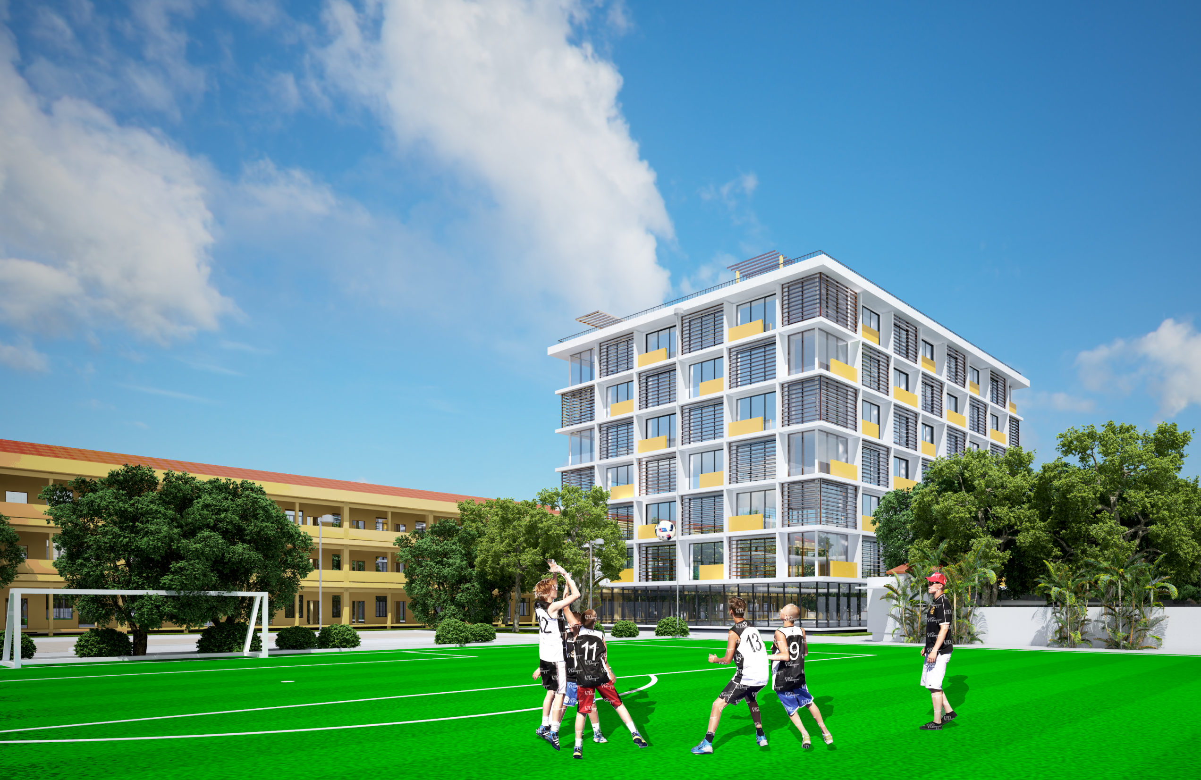
XIN CHÂN THÀNH
CÁM ƠN QUÝ VỊ
ĐÃ LẮNG NGHE.

